Slide 1

GitHub Les 2/3
Push, Pull, Revert

Slide 2
Vorige Keer
Repository aangemaakt
Basis van Github geleerd
Hoe gaat het met project?
Gaat alles goed met Github? Is alles duidelijk?

Slide 3
Vandaag
Jullie hebben een repository gemaakt met je Unity project.
Heb je je online repository al eens geupdate?

Slide 4
Een aanpassing uploaden
Als je een commit hebt gemaakt, staat die momentopname van je project vast in je repository op je PC.
Maar die staat nog niet online (en als je met een team samenwerkt, nog niet op de computers van je teamgenoten).

Slide 5
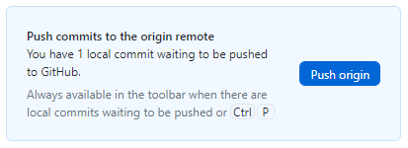

Push
Push stuurt je nieuwste commit naar de online versie van je repository (origin).
Zonder commit, heb je niets om te pushen.

Slide 6

Pull
Met pull haal je aanpassingen op die op de origin staan, maar nog niet op jouw PC.
Bijvoorbeeld als je op een andere PC een nieuwe update hebt gepushed, of als je teamgenoot iets heeft gepushed.

Slide 7
Test push en pull
Heb je je Unity project al een aantal keer ge-commit en gepushed?
Probeer het uit!

Slide 8
Pull test
Ga naar Github.com

Slide 9
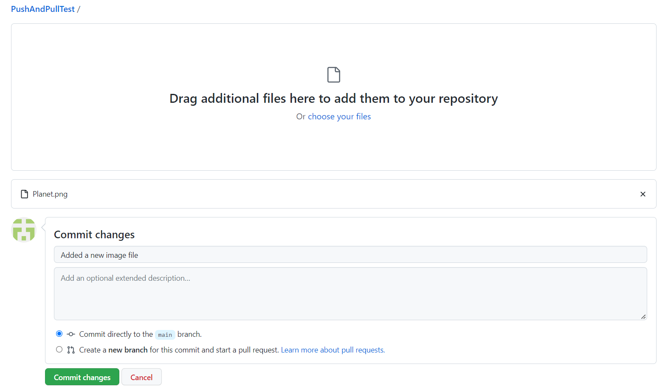

Slide 10
Voeg een bestand toe als test
Pull vervolgens naar je repository in Github Desktop

Slide 11
Gelukt?
Staat het bestand wat je online hebt toegevoegd nu ook in de repository op je computer?

Slide 12
Revert
Stel je voor dat je een Commit hebt opgehaald die je niet wilde.
Hoe kan ik terug?

Slide 13

Revert
Ga naar je history en rechtsklik op de commit die je ongedaan wilt maken.
Rechtsklik -> Revert changes in commit

Slide 14
Pas op
Je hebt nu een nieuwe commit gemaakt waarbij de vorige commit ongedaan is gemaakt.
Als je dit pusht, wordt het toegevoegde bestand ook verwijderd in de online versie.

Slide 15
Eindopdracht
Aan het einde van dit blok wil ik:
Een nette online Git Repository van beide games die je dit blok gaat maken.

Slide 16
Einde les
Succes!

